Slide 1

PROGRAM KULIAH GRATIS SABEN SABTU (S2) PETANI
11 NOVEMBER 2017
UNIVERSITAS JEMBER
DIREKTORAT JENDERAL PERKEBUNAN

Slide 2


Slide 3


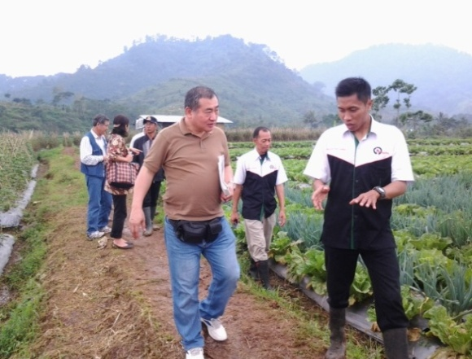
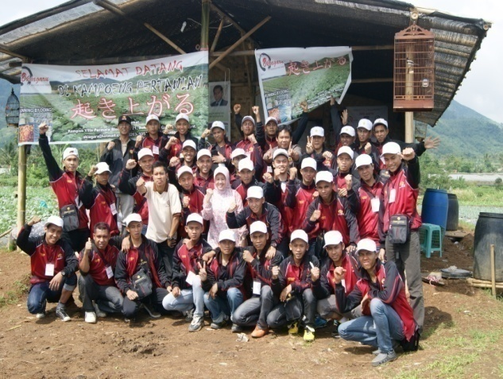
Pusat Pelatihan Pertanian dan Pedesaan Swadaya (P4S) OKIAGARU - IKAMAJA
AGRIBUSINESS INSTITUTION
INDONESIAN YOUNG FARMERS
  Agricultural Cultivation ( Nougyou Saibai ), Marketing of Agricultural Products (Nousanbutsu no Maketingu), Agricultural Training Center (Nougyou Kenshuu sentaa),
  Agricultural Research & Development (Nougyou no Kenkyuu to Kaihatsu)
Running by Doing
Office :
Kampung Tunggilis Desa Ciputri Kecamatan Pacet Kabupaten Cianjur – West Java 43253
Email : guslee_okiagaru@yahoo.co.id / okiagaru@hotmail.com
Hp. 081388990739 / 087872241522

Slide 4
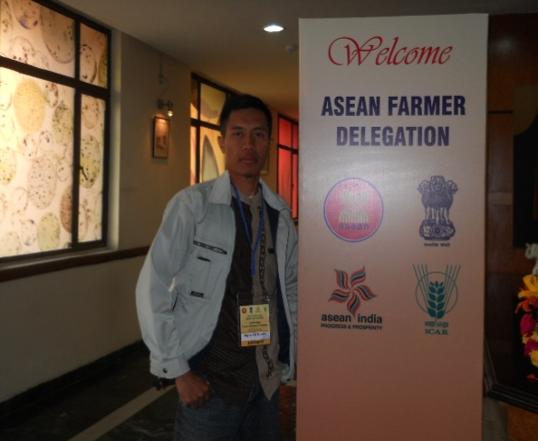
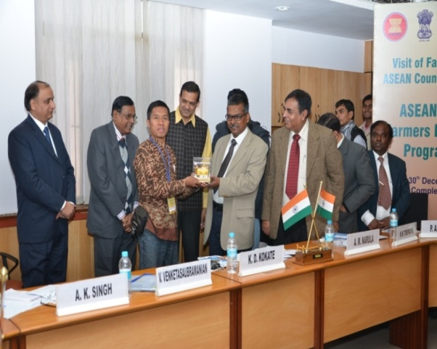
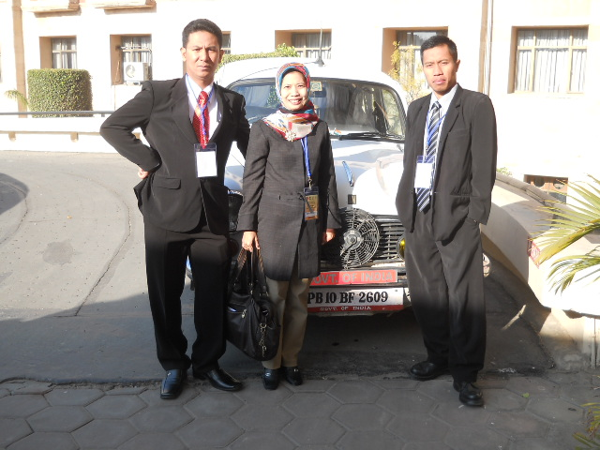
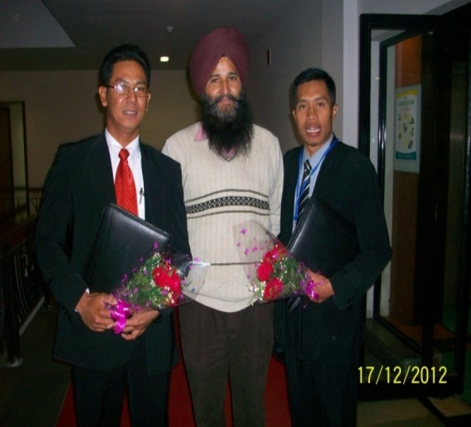
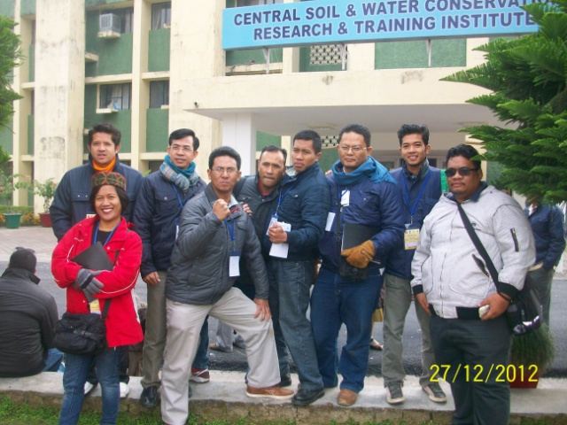
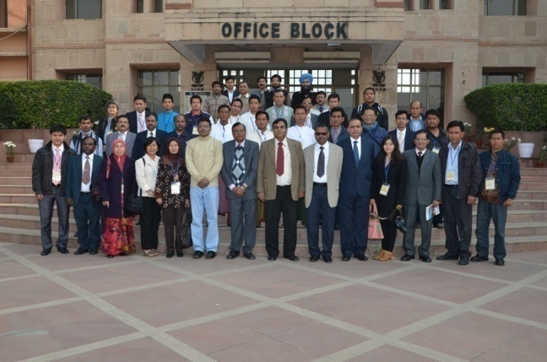
ASEAN Farmers Exchange in INDIA (2012-2013)

Slide 5

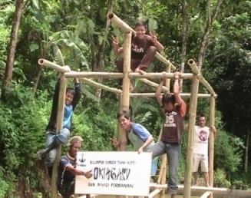
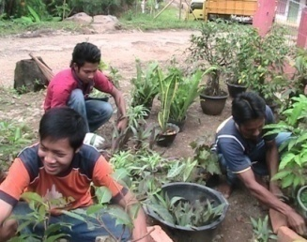
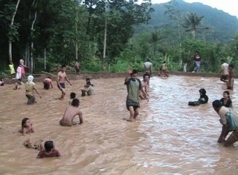
Sejarah…
Tahun 2004-2008
Okiagaru Farm merupakan kelompok pemuda tani (KPT) yang berdiri pada tanggal 25 Desember 2004. Bertempat di Desa Silihwangi, Kec. Bantarujeg, Kab. Majalengka, Provinsi Jawa Barat.
Okiagaru berasal dari bahasa Jepang, yang artinya : Bangkit dan Membangkitkan / Bangun dan Membangunkan.
Perintis dan sekaligus ketua Kelompok Pemuda Tani Okiagaru Farm adalah
Agus Ali Nurdin (Guslee)
Kegiatan sejak tahun 2004 – tahun 2008, yaitu ;
1) Pembuatan Kompos,
2) Pembibitan Tanaman Hias, dan
3) Budidaya Ikan Nila.

Slide 6
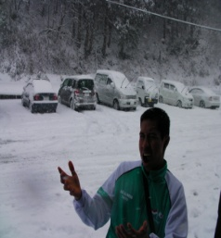
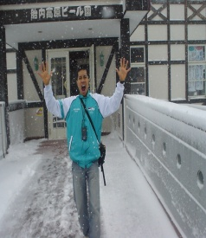
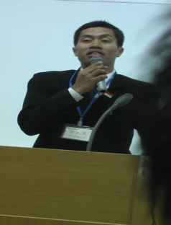
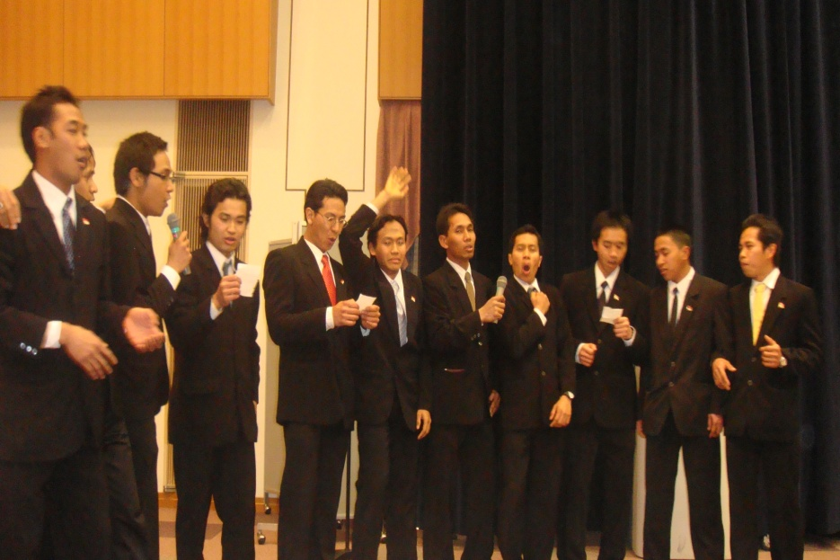
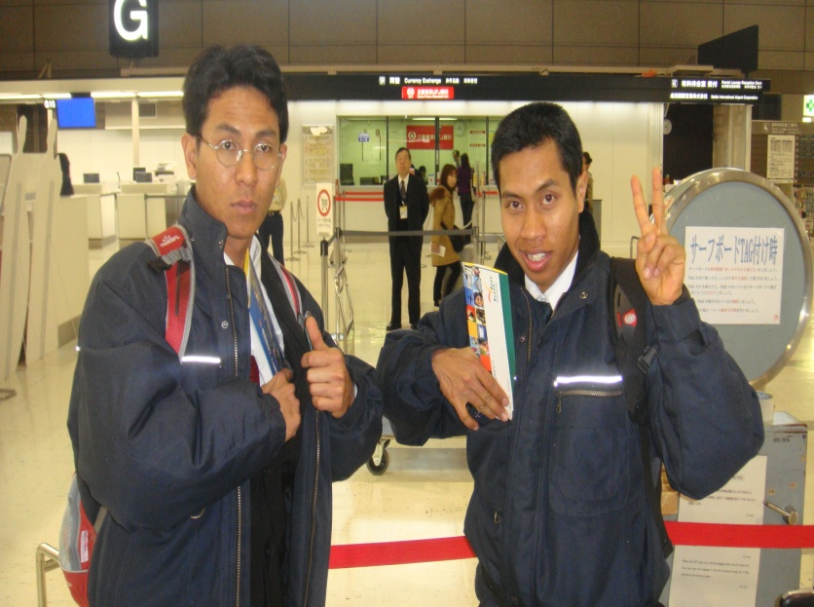

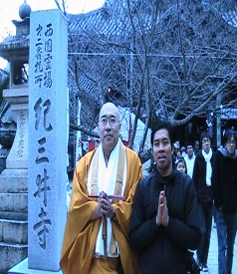
Tahun 2008 - 2009
Pada tahun 2008 Guslee dan Yuki terpilih oleh Kementerian Pertanian RI untuk mengikuti kegiatan magang pertanian di Jepang selama 1 (satu) tahun.
Program ini merupakan kegiatan rutin setiap tahun yang dilaksanakan oleh pihak Puslattan BPPSDMP Kementerian Pertanian RI bekerjasama dengan Japan Agricultural Exchange Council (JAEC),
Tujuan program magang pertanian di Jepang adalah untuk meningkatkan kualitas SDM petani muda Indonesia dalam mengelola usaha pertanian yang berorientasi agribisnis.
@ Tokyo Olympic Center , Jepang 2009
@ Bandara Narita, Jepang 2009

Slide 7
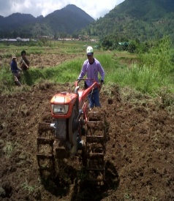
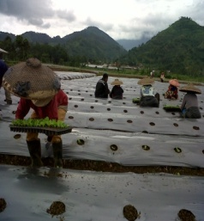
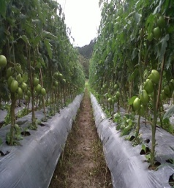
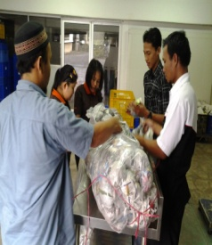

Tahun 2009 – 2014
Sepulang dari Jepang (2009), Guslee bekerjasama dengan Yuki Aramdhani (ex-magang Jepang 2009) untuk mengembangkan usaha Okiagaru Farm dalam pertanian terintegrasi dan ramah lingkungan “spesialis sayuran organik”. Lahan yang dikelola seluas 2 hektar berlokasi di Kecamatan Cisarua, Kabupaten Bogor, Jawa Barat. Komoditas yang dibudidayakan yaitu ; wortel, pakcoy, bawang daun, sawi, kol, gobo, dll. Produk hasil panen ini dijual ke Supplier.
Seiring permintaan pasar yang semakin banyak, pada tahun 2012 Okiagaru Farm melakukan ekspansi lahan seluas 3,5 hektar di wilayah Kecamatan Sukaresmi, Kab. Cianjur, Jawa Barat. Komoditas yang dibudidayakan, yaitu ; sawi, kol, tomat, terong, kyuri, gobo, bawang daun, horenso, daikon, cabe, buncis, dll. Hasil panen dijual secara langsung ke Swalayan Cosmo dan Restauran Yoshinoya Jakarta, serta Restauran Sushi Tei Bandung.
Kegiatan Okiagaru Farm meliputi ;
  Budidaya Pertanian
  Pemasaran Produk Pertanian
  Pusat Pelatihan Pertanian
  Penelitian dan Pengembangan Pertanian.

Slide 8
Visi, Misi, Kegiatan, Motto
Visi :
Lembaga Agribisnis Petani Muda Indonesia yang Mandiri, Inovatif, dan Profesional bertaraf Internasional, Berbasis Ekonomi Syariah dan Ramah Lingkungan.
  Menghasilkan Produk Pertanian yang Sehat dan Kontinyu dengan Kualitas Tinggi,
  Meningkatkan Daya Saing Petani sebagai Pelaku Utama dalam Sistem Agribisnis,
  Menumbuhkembangkan Jiwa Kewirausahaan dan Kepemimpinan Petani Muda Indonesia,
  Menciptakan teknologi tepat guna dan nilai tambah produk pertanian yang berorientasi agribisnis.
Misi :
Kegiatan :
  Budidaya Pertanian
  Pemasaran Produk Pertanian
  Pusat Pelatihan Pertanian
  Penelitian dan Pengembangan Pertanian
Motto :
Running by doing / Jikkou shite, Jikkou shite iru

Slide 9

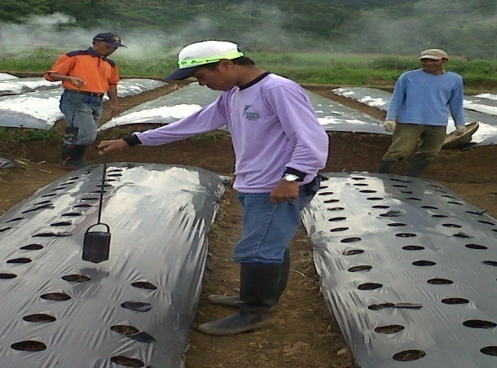
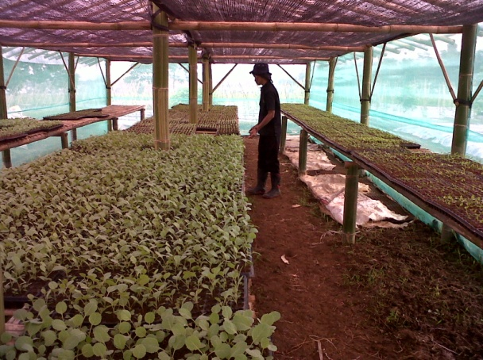
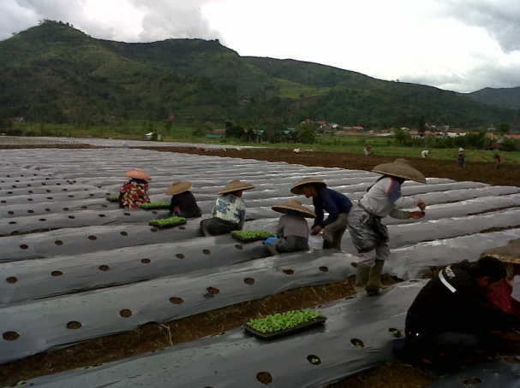
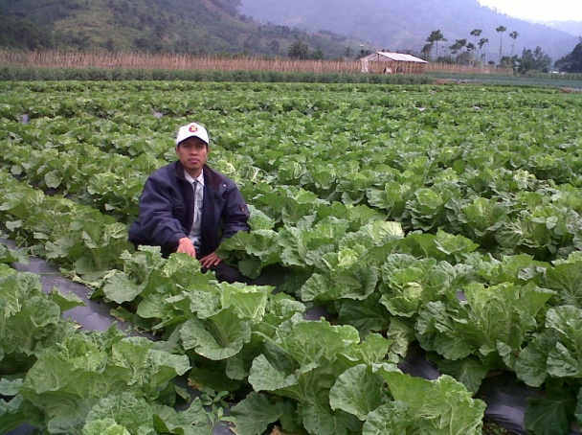
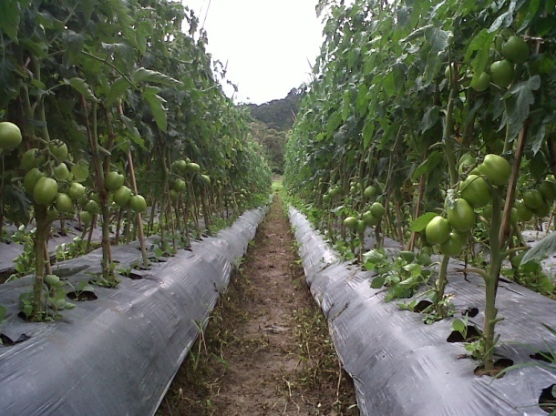
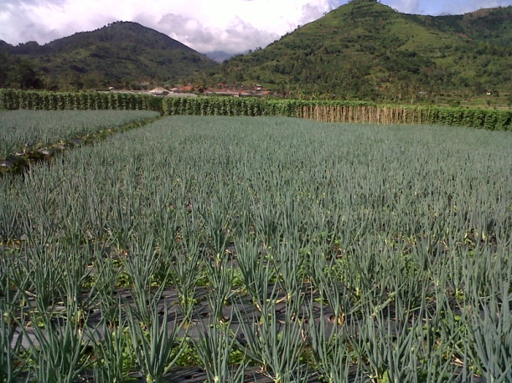
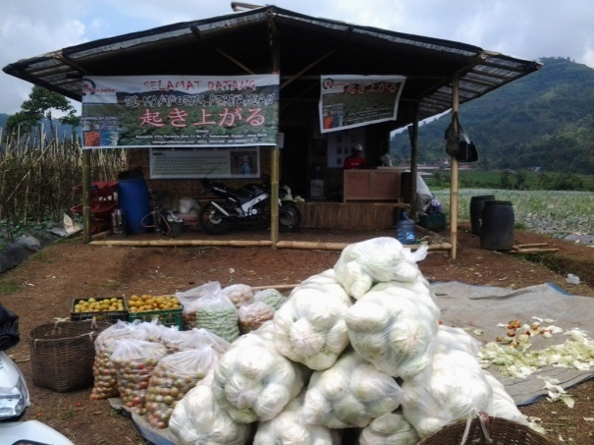
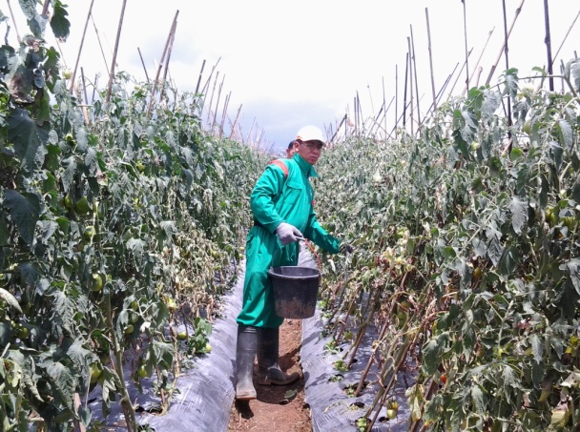
1. Budidaya Pertanian
Sawi
Kol
Tomat
Bawang Daun
Terong
Buncis
Lobak
Cabe

Slide 10
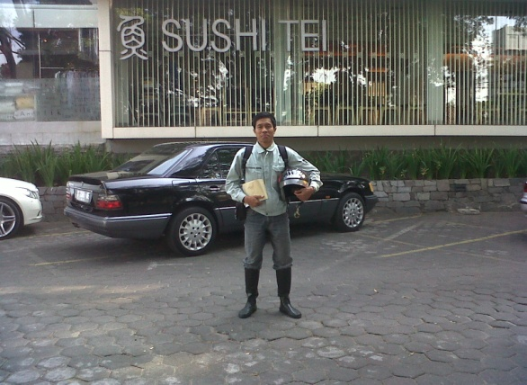
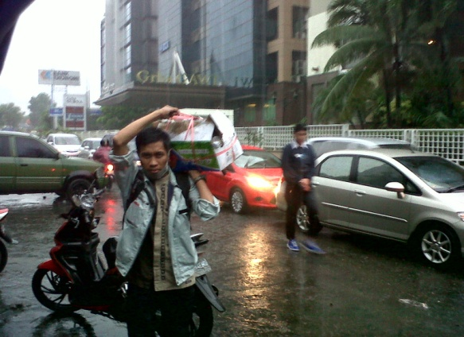
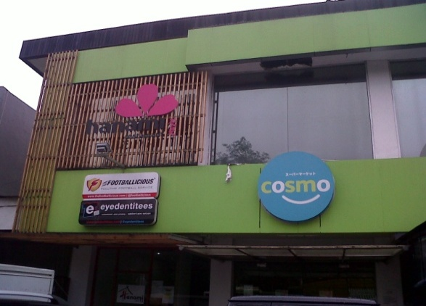
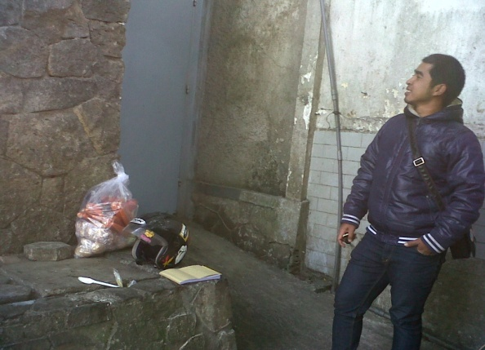
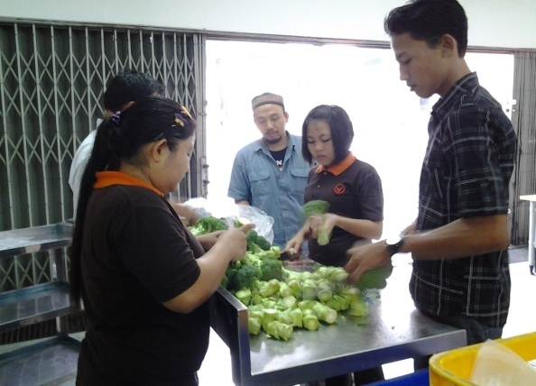
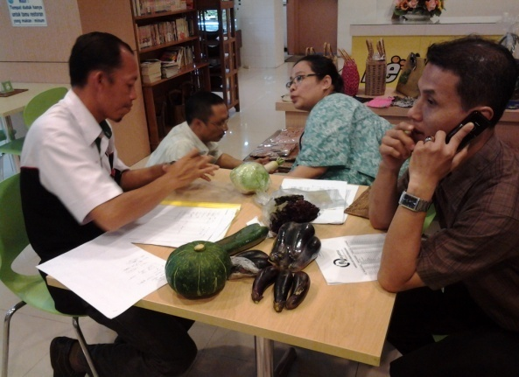
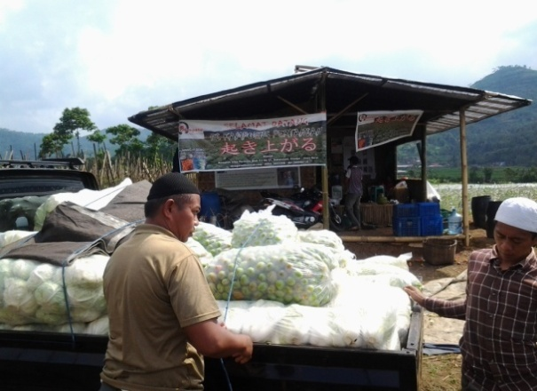
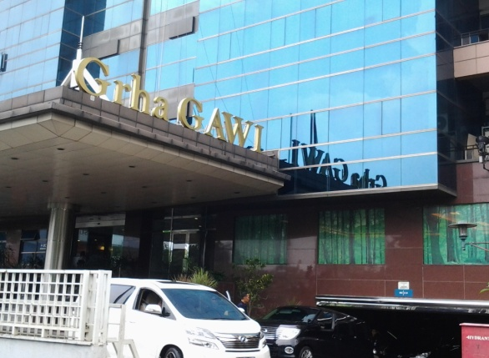
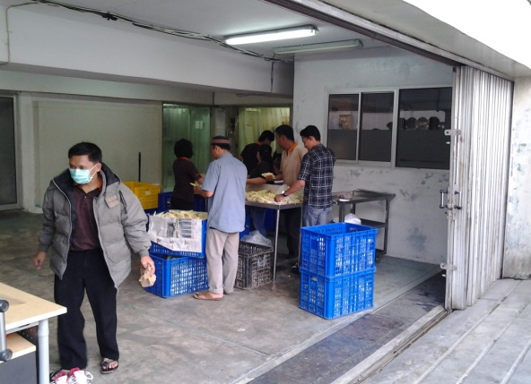
2. Pemasaran Produk Pertanian
Yoshinoya
Sushi Tei
Cosmo

Slide 11
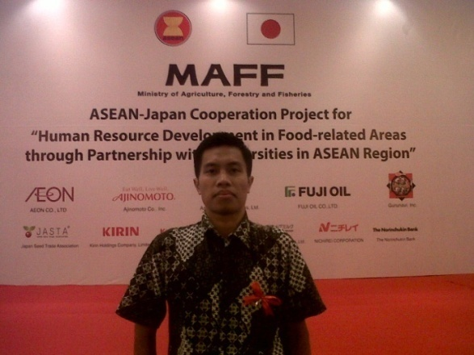
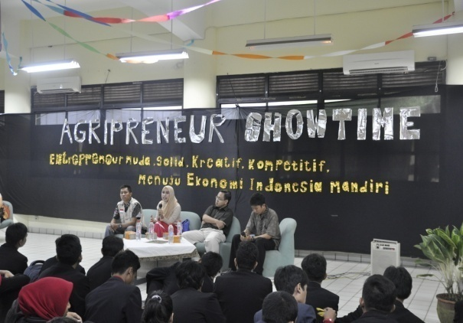
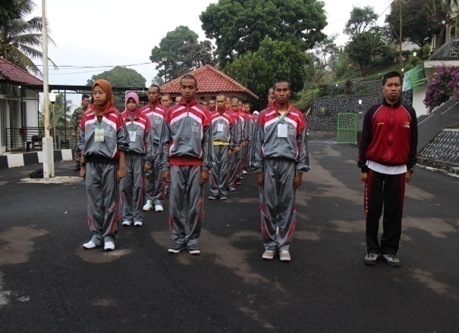
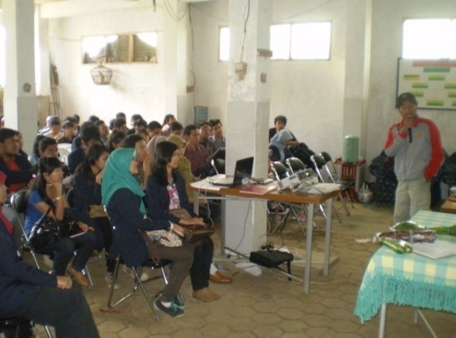
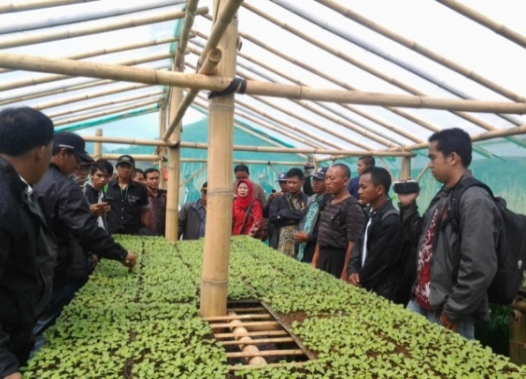
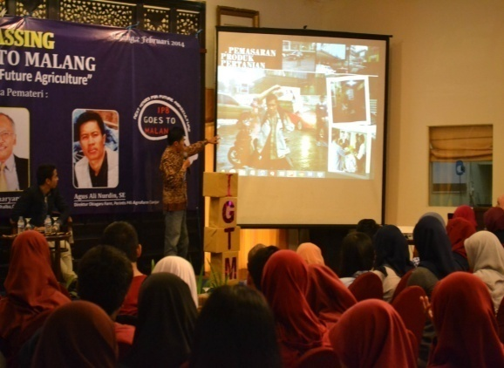
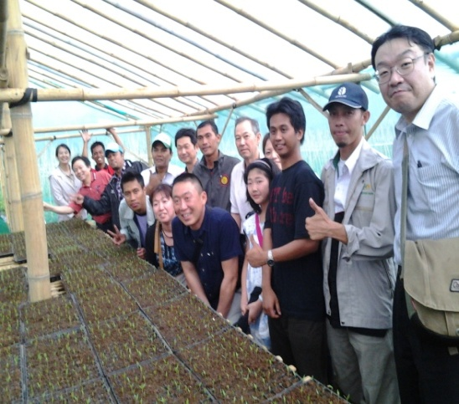
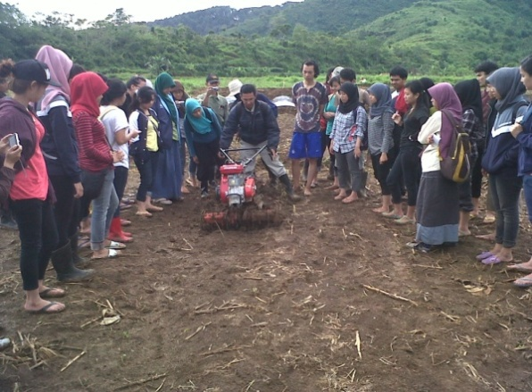
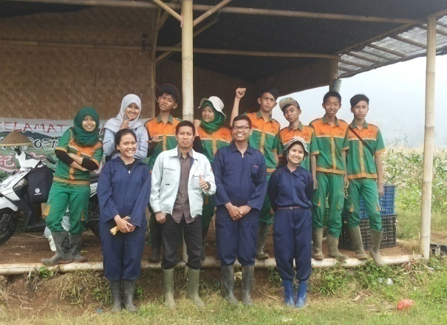
3. Pusat Pelatihan Pertanian
MAFF
JAEC
JICA
Deptan
IKAMAJA
ASEAN
IPB
UNPAD
SMK Pertanian

Slide 12
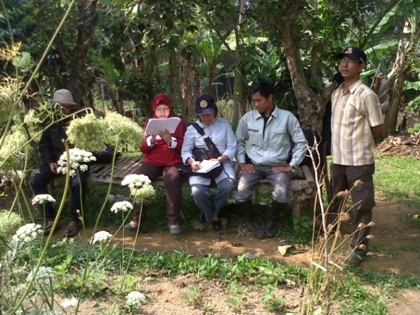
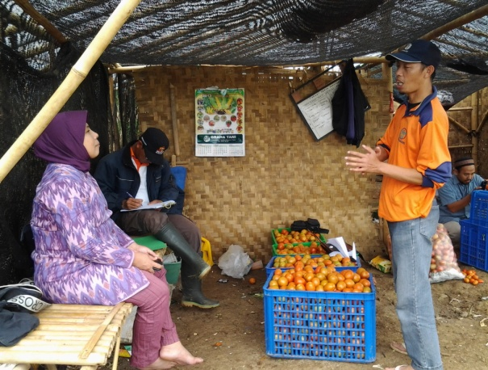
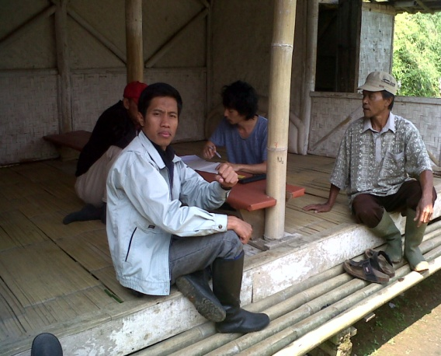





4. Penelitian dan Pengembangan Pertanian
JAEC
JICA
Deptan
IKAMAJA
ASEAN
IPB
UNPAD
SMK Pertanian

Slide 13
Tahun 2014 - Sekarang
Tahun 2014
Pada bulan April 2014 Okiagaru Farm sudah tidak menggarap lahan di Kecamatan Sukaresmi, karena kontrak lahan sudah habis dan tidak diperpanjang.
Juli 2014 Okiagaru Farm berpindah lokasi dan menetap di Kampung Tunggilis, Desa Ciputri, Kec. Pacet, Kab. Cianjur, Jawa Barat dan resmi dikukuhkan oleh Kepala Dinas Pertanian Tanaman Pangan dan Hortikultura Kabupaten Cianjur No.147.161/1135/PP, sebagai Kelompok Pemuda Tani.
Tahun 2015
Budidaya Sayuran Jepang seluas 1,5 hektar
Persiapan Trading ke swalayan AEON Jakarta,
Magang Mahasiswa, SMK Pertanian, dan Petani Muda

Slide 14









Kegiatan 2015

Slide 15












Produk unggulan

Slide 16
TERIMA KASIH

